Slide 1

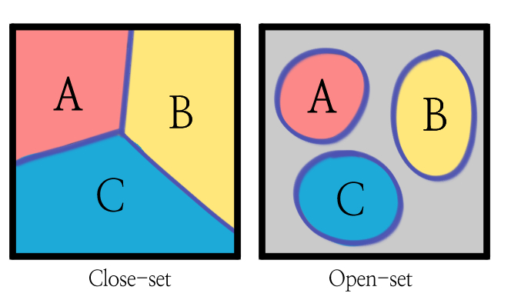
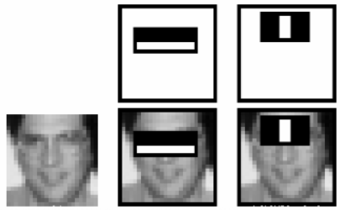
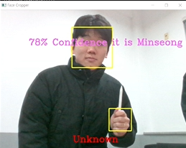
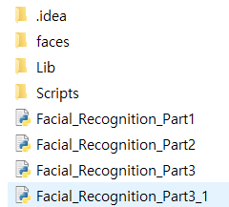
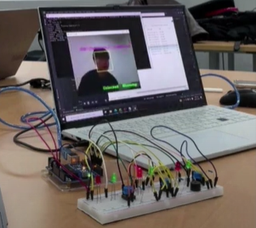
Security and Personalization System Using Deep Learning Face Recognition
얼굴인식 보안시스템 비교 및 분석
김진원, 박준영, 송민성, 심재창
안동대학교 컴퓨터공학과 학부생
1. 요약
인구의 밀집화로 한 집에서 통하지 않고 개인의 방문을 열거나, 가전기기를 작동 시킬 시 경보음이 울리게 됩니다. 보안과 가정집 안전 사고에 대비하여 사고를 줄이고 개인에게 높은 편의성을 제공할 수 있는 시스템입니다. 여러명이 사는 쉐어하우스가 늘고있는 추세입니다. 여러명이 한 집에 사는만큼 서로의 개인 사생활에 대한 보호도 중요하게 여겨지고 있습니다. 그리하여, 쉐어하우스 또는 가정집에서 얼굴 인식을 통해 출입만으로도 개인 방문을 잠굴 수 있고, 냉난방 시스템, 컴퓨터 전원, 전등, ..등의 전원 제어를 구현할 계획입니다. 여기에 선택적으로 원하는 제어를 설정해서 본인에게 불필요한 제어를 원하지 않을 수 있는 시스템입니다. 만약 타인이 시스템을 통하지 않고 개인의 방문을 열거나, 가전기기를 작동 시킬 시 경보음이 울리게 됩니다. 보안과 가정집 안전 사고에 대비하여 사고를 줄이고 개인에게 높은 편의성을 제공할 수 있는 시스템입니다.
2. 관련 연구
3. Haar Cascade
& Adaboost
Adaboost는 검은색과 흰색 부분 각각의 밝기 값을 픽셀 합을 구하는 방식으로 진행되는데, 적분 이미지(Integral Images)를 사용해 빠르게 구함. 그 다음 검흰의 네모(Haar feature)로 얼굴을 찾아내줌. 얼굴 검출은 OpenCV의 Haar Cascade Classifier알고리즘으로 이미지의 밝기차를 이용해 특징을 찾아내고 특징에 따라 대상의 분류를 해줌
먼저 얼굴 검출은 카메라를 통해 영상을 입력하고, 파일을 저장. 그 다음 얼굴 인식은 2가지로 구분(Close-set Face Recognition 과 Open-set Face Recognition Close-set 방식)
4. 연구 구현
Python 3.10을 사용, OpenCV3.4의 환경에서 진행, 얼굴 부분만을 잘라 200X200의 해상도로 조정한 뒤, 2차원 데이터로 구성을 위해 입력 영상들은 흑백 처리 해줌
5. 구현 결과
입력한 이미지 데이터로 얼굴인식을 시도함. 왼쪽 그림과 같이 입력되지 않은 사람의 경우에는 Unknown 문구가 뜨며, 아두이노에서 경보음이 울림.
Part1에서 모델 영상 입력을 해주면, faces 폴더로 영상들이 저장됨.
그 다음, Part2에서 모델 훈련을, Part3와3_1에서 프로그램 실행이 됨.
Part3은 가전모델의 예시이고, Part3_1은 사용자의 외출의 경우임.
입력한 이미지 데이터로 얼굴인식을 했을 때에는 입력했을 때의 데이터 라벨이름의 문구가 뜨며, 출입했을 때 빨간 불이 켜지고, 외출 시에는 빨간 불이 꺼짐을 확인할 수 있음.
5. 결론
본 연구에서는 아두이노를 활용하여 딥러닝을 통해 얼굴인식으로 보안 및 개인화 시스템에 대한 프로그램을 구현해보았다. 아두이노와 파이썬을 합치는데에 큰 문제들이 많았지만, 모두 해결하고 좋은 결과를 보여주었다. 또한, 본 연구에서는 인터넷을 활용하지 않았지만, 인터넷까지 통합한다면 IOT시스템을 구현할 수 있다고 기대해본다.

